Slide 1
Etapa 3
Identificación de planta
y preparación PD/PID
1
Plotter
2
PWM fijo
Del Plotter Serial al primer modelo de la planta física
RESUMEN DE LA ETAPA
Se deja de “probar PWM” a ciegas y se mide cómo responde la planta real. Con PWM fijo se registran curvas travel vs tiempo, se estima velocidad útil, se identifica un modelo simple y se decide simular antes de implementar PD/PID en firmware.
3
Curvas
4
Modelo
5
Simular
Materias: Sistemas de Control · Programación Avanzada · Automatización · Proyecto Final
esp32-motorized-door-controller
Etapa 3 · 1

Slide 2
Punto de partida
La etapa anterior dejó una baseline, no una solución de control final
Lo que ya sabemos
• La plataforma física se mueve.
• El sensor lee a tiempo.
• El firmware monolítico permitió medir.
• El PWM fijo no alcanza para todas las condiciones.
Nueva pregunta de I+D
¿Cómo responde realmente la planta cuando aplicamos una entrada conocida?
La respuesta no se supone: se mide.
Materias: Sistemas de Control · Proyecto Final · Programación Avanzada
esp32-motorized-door-controller
Etapa 3 · 2

Slide 3
Instrumentar antes de controlar
Usar el Plotter como herramienta de observación de la planta
Criterio de ensayo
• Usar motion_mode=0.
• Mantener PWM fijo en cada corrida.
• Registrar travel y target.
• Evitar confusiones por wrap 0/360.
• No modificar motor, sensor ni lógica ya validada.
Configuración
PLANT_PLOT_PERIOD_MS = 50 ms
Cada muestra representa aproximadamente 0,05 s.
PWM ensayados: 70, 75 y 80.
Materias: Programación Avanzada · Sistemas de Control · Instrumentación
esp32-motorized-door-controller
Etapa 3 · 3

Slide 4
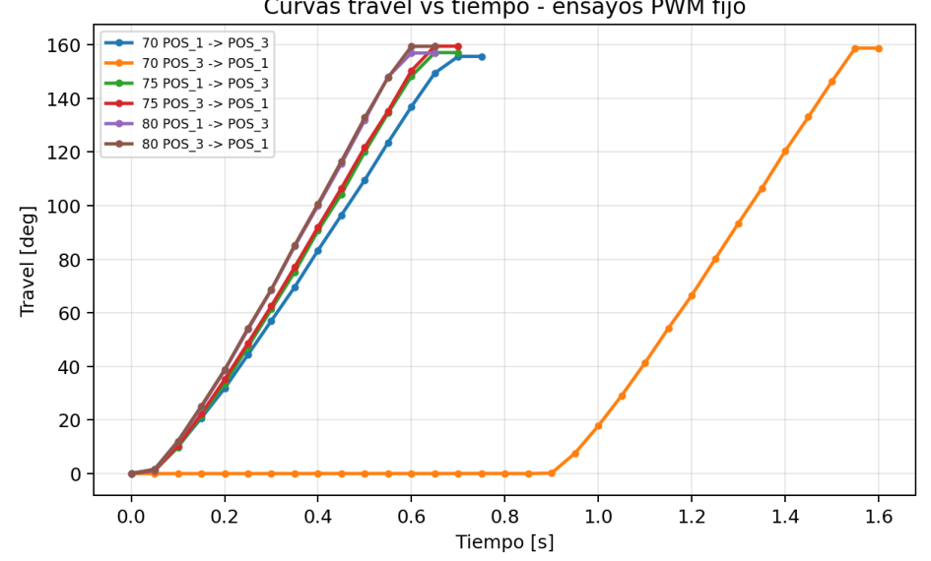
Curvas travel vs tiempo
El Plotter transforma movimiento en datos observables
Lectura de la gráfica
• La mayoría de las curvas suben casi linealmente una vez que el motor despega.
• PWM mayor produce pendiente mayor.
• El caso PWM 70 en un sentido muestra retardo de arranque marcado.
La curva ya separa tres momentos: arranque, régimen y llegada.
Materias: Sistemas de Control · Análisis de datos · Programación Avanzada
esp32-motorized-door-controller
Etapa 3 · 4

Slide 5
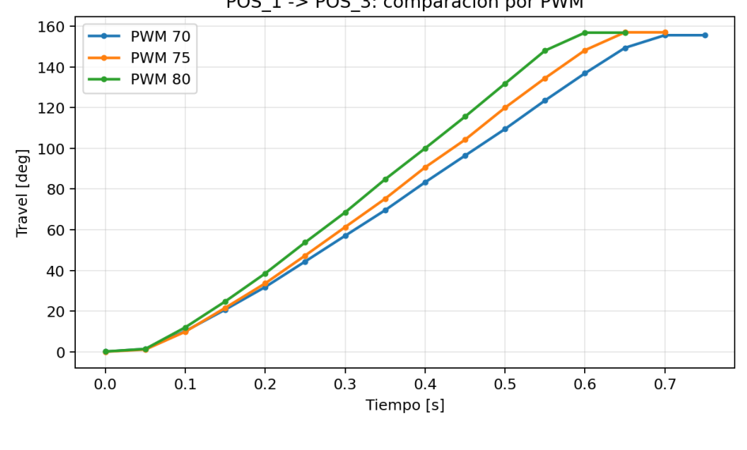
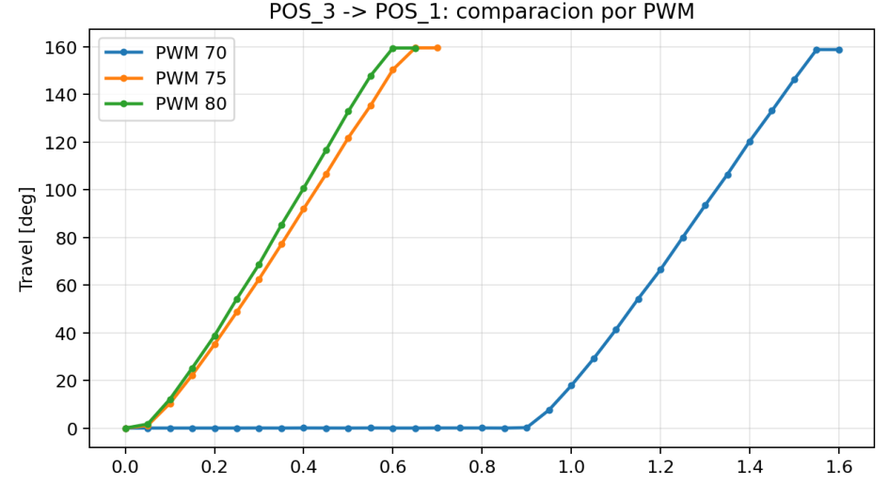
Comparación por sentido
La planta se parece, pero no siempre arranca igual
En régimen, ambos sentidos muestran velocidades parecidas. La diferencia importante aparece en el arranque: no basta con mirar la pendiente final.
Materias: Sistemas de Control · Automatización · Análisis de datos
esp32-motorized-door-controller
Etapa 3 · 5

Slide 6
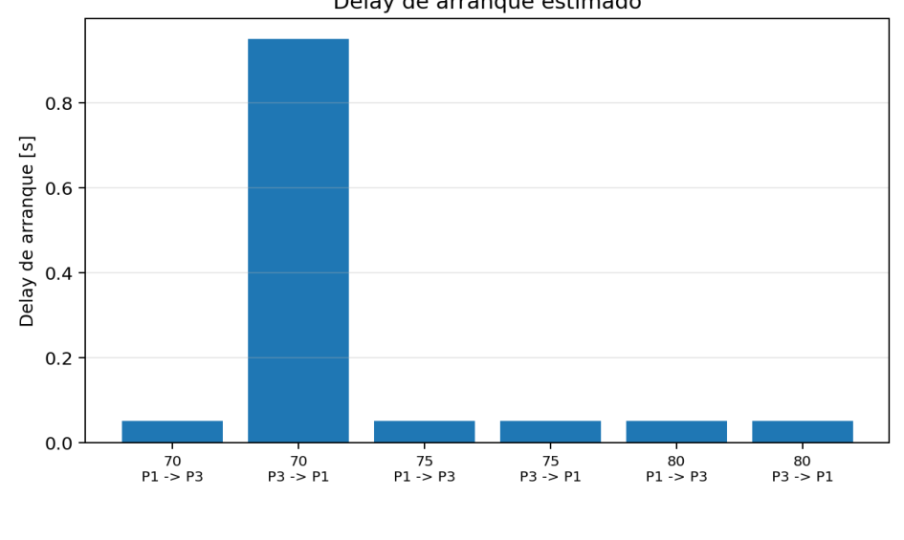
Arranque marginal
PWM 70 no era lento: a veces tardaba en despegar
Hallazgo clave
Con PWM 70, POS_3 → POS_1 tuvo un retardo cercano a 0,95 s antes de que el travel empezara a crecer.
Una vez que el motor se movió, la velocidad útil fue similar.
Interpretación: fricción estática, zona muerta de arranque o condición mecánica puntual.
Materias: Sistemas de Control · Automatización · Mecánica aplicada
esp32-motorized-door-controller
Etapa 3 · 6

Slide 7
De la curva a la velocidad útil
La pendiente central evita contaminar el cálculo
Método
La velocidad útil se estima con regresión lineal en la zona central de la curva. Así se evita mezclar el cálculo con retardo de arranque, inercia de llegada o muestras finales repetidas.
Pendiente de travel vs tiempo = velocidad útil
Arranque
no usar
Zona útil
10% a 85%
Llegada
evitar
Materias: Análisis de datos · Sistemas de Control · Programación Avanzada
esp32-motorized-door-controller
Etapa 3 · 7

Slide 8
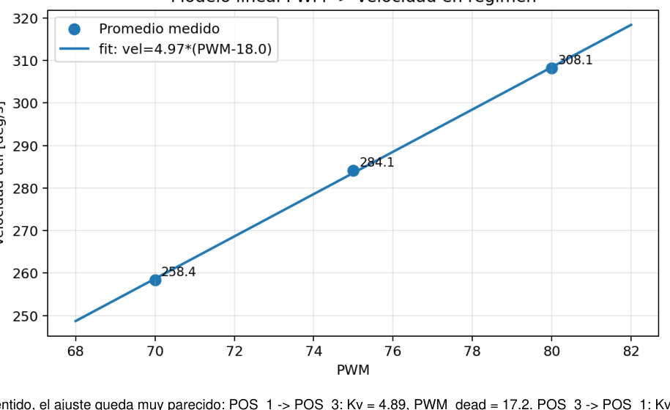
Datos resumidos
PWM mayor produce mayor velocidad útil
PWM
Vel. medida
Vel. modelo
70
258,4 °/s
258,7 °/s
75
284,1 °/s
283,5 °/s
80
308,1 °/s
308,4 °/s
El ajuste medido y el modelo prácticamente coinciden en el rango usado. Esto habilita una simulación inicial simple.
Materias: Sistemas de Control · Análisis de datos
esp32-motorized-door-controller
Etapa 3 · 8

Slide 9
Modelo de planta identificado
Una aproximación simple para empezar a simular
Modelo propuesto
velocidad_deg_s = Kv · (PWM − PWM_dead)
travel(t) = ∫ velocidad_deg_s dt
Interpretación
• PWM_dead ≈ zona muerta promedio.
• Kv ≈ ganancia de velocidad.
• El modelo describe bien el régimen, pero no reemplaza la validación física.
• Conviene separar arranque y movimiento en régimen.
Ajuste promedio
velocidad_deg_s ≈ 4,97 · (PWM − 18)
Materias: Sistemas de Control · Modelado · Proyecto Final
esp32-motorized-door-controller
Etapa 3 · 9

Slide 10
Implicancias para PD/PID
No implementar todavía: simular primero
P · Proporcional
Error grande → más esfuerzo.
Cerca del objetivo → menos salida.
D · Derivativo
Amortigua por velocidad.
Ayuda a reducir sobrepaso al acercarse.
I · Integral
Corrige error persistente.
Debe tener límites y anti-windup.
Estrategia conservadora: comenzar con PD, Ki=0, y sumar integral pequeña solo si luego queda justificado por las pruebas.
Materias: Sistemas de Control · Programación Avanzada · Proyecto Final
esp32-motorized-door-controller
Etapa 3 · 10

Slide 11
Plan de simulación
Probar control sobre el modelo antes de tocar la baseline
1
2
3
4
5
6
Target
157–160°
dt
0,005–0,010 s
Modelo
PWM → velocidad
Saturación
PWM máximo
PD primero
Ki=0
Validar
hardware
El firmware validado no debe tocarse hasta tener curvas simuladas razonables y constantes iniciales conservadoras. La futura implementación puede entrar como motion_mode=2, conservando motion_mode=0 como baseline.
Materias: Sistemas de Control · Simulación · Programación Avanzada · Proyecto Final
esp32-motorized-door-controller
Etapa 3 · 11

Slide 12
Cierre de la etapa
La planta ya tiene una primera descripción medible
Plotter
Datos reales
Curvas
Travel vs tiempo
Velocidad
Pendiente útil
Modelo
PWM → velocidad
Simulación
Siguiente decisión
La etapa demuestra que el problema de control ya puede tratarse con datos: no se trata de adivinar parámetros, sino de medir la planta, modelar lo dominante y preparar una implementación conservadora.
Materias: Integración de competencias · Sistemas de Control · Proyecto Final
esp32-motorized-door-controller
Etapa 3 · 12

